Slide 1
PONTIFÍCIA UNIVERSIDADE CATÓLICA DE MINAS GERAIS NÚCLEO DE EDUCAÇÃO A DISTÂNCIA
Pós-graduação Lato Sensu em Ciência de Dados e Big Data

Slide 2
Anderson Portilho Lopes
Belo Horizonte – 2021
Defesa realizada em 12/06/202
COMPARAÇÃO ENTRE MODELOS DE PREVISÃO DA EVOLUÇÃO DOS PACIENTES COM SINDROME RESPIRATÓRIA AGUDA GRAVE (SRAG) POR COVID-19.

Slide 3

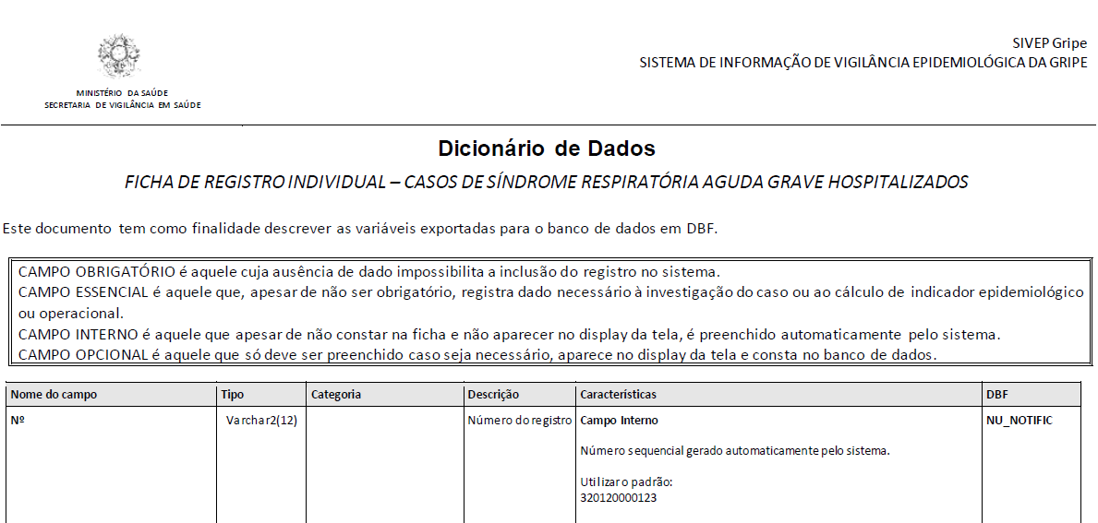
Obtenção dos dados
Obtido no formato CSV;
Dados até 01/03/2021
1.183.767 registros com 154 variáveis
Dicionário dos dados

Slide 4
Problema proposto
Demográfica (relacionadas ao paciente):
Sintomas e sinais:
Doenças pré-existentes - Grupo de risco:
Relacionadas ao tratamento da doença:
Evolução dos casos: Cura ou óbito

Slide 5
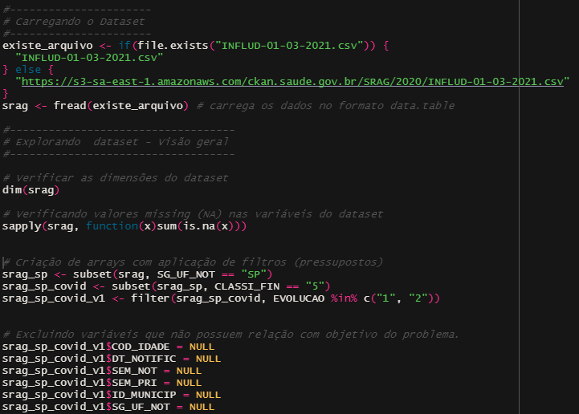
1-Carragamento dataset- pressupostos- tratamento inicial
187.085 com 44 variáveis

Slide 6
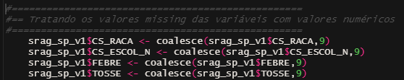
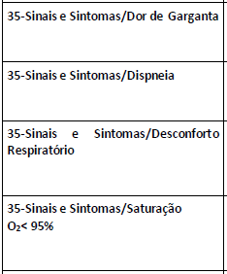
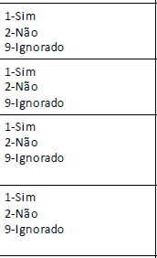
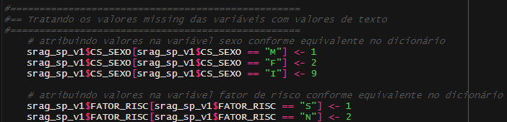
2-Tratamento e ajustes dos dados

Slide 7
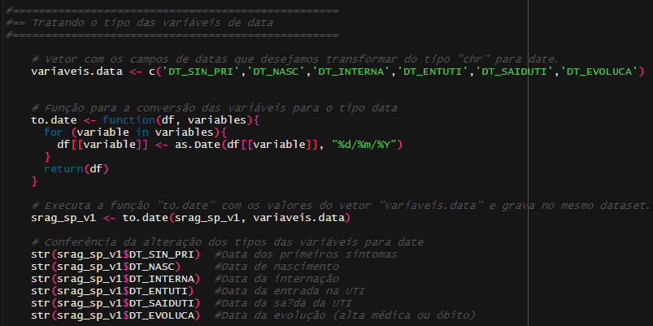
2-Tratamento e ajustes dos dados

Slide 8






2-Tratamento e ajustes dos dados

Slide 9
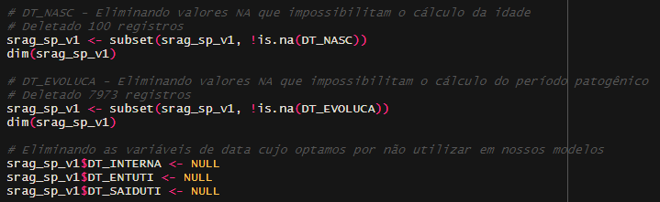
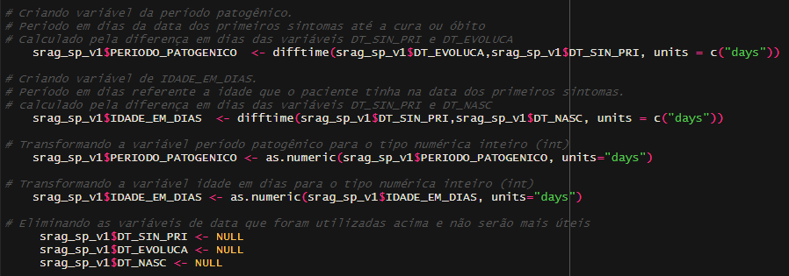
2-Tratamento e ajustes dos dados

Slide 10
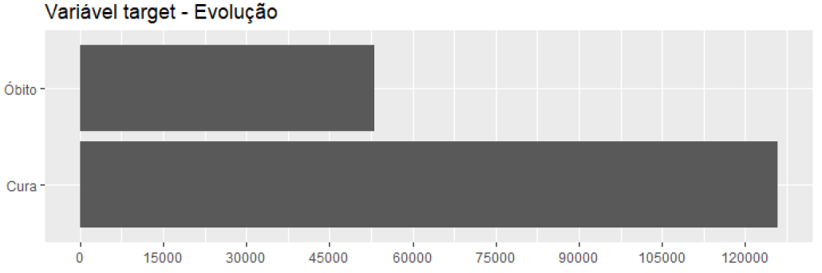
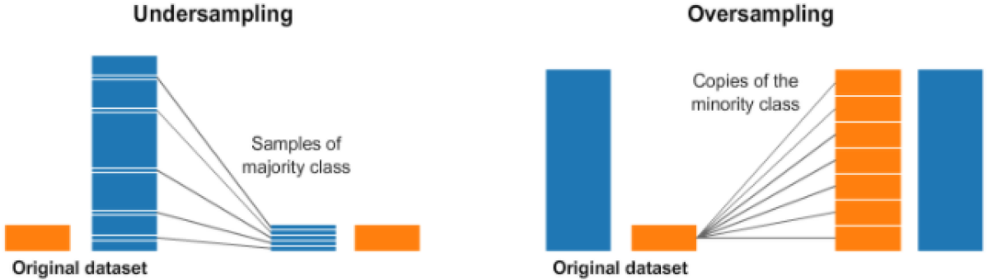
3-Análise exploratória
Balanceamento do dataset
39,63%
70,37%

Slide 11

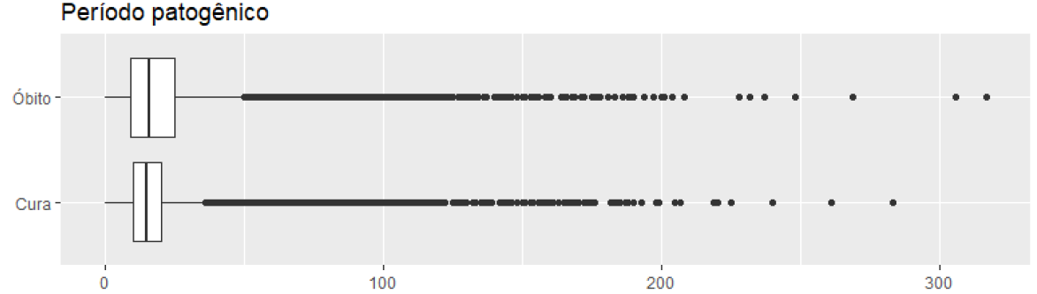
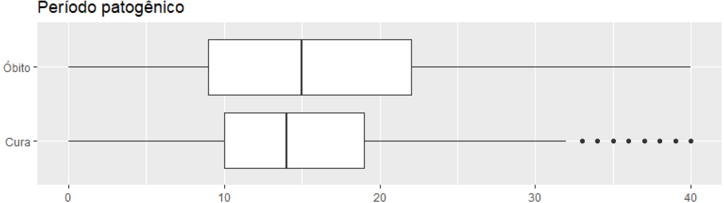
3-Análise exploratória
Variáveis numéricas - outliers
Ajustar normalidade, deletamos registros > 40 dias
Evitamos Overfitting

Slide 12

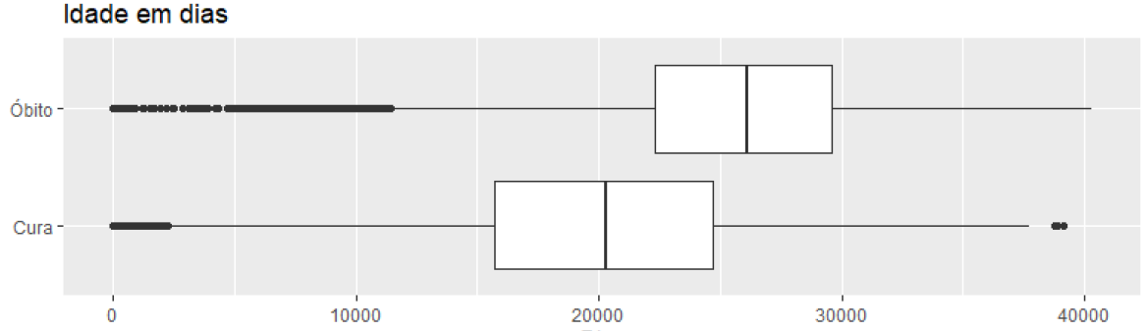
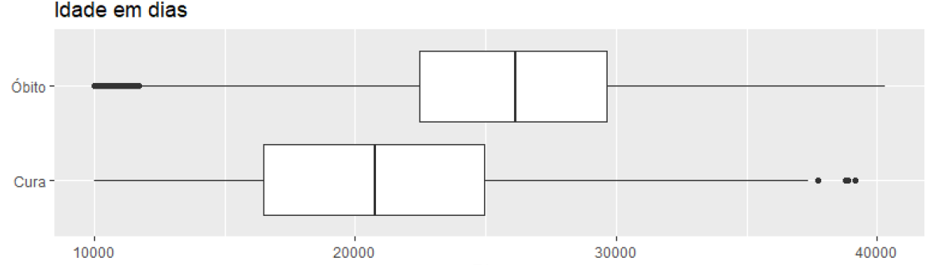
3-Análise exploratória
Variáveis numéricas - outliers
75% = 27.725 dias = aproximadamente 76 anos.
Ajustar normalidade e evitar overfitting, deletamos registros < 10.000 dias = aproximadamente 27 anos

Slide 13
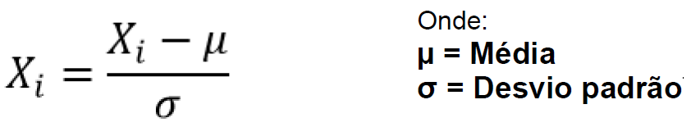
3-Análise exploratória
Variáveis numéricas
Padronização das variáveis numéricas

Slide 14
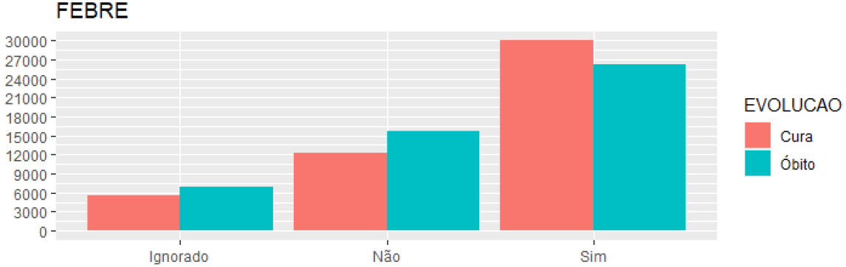
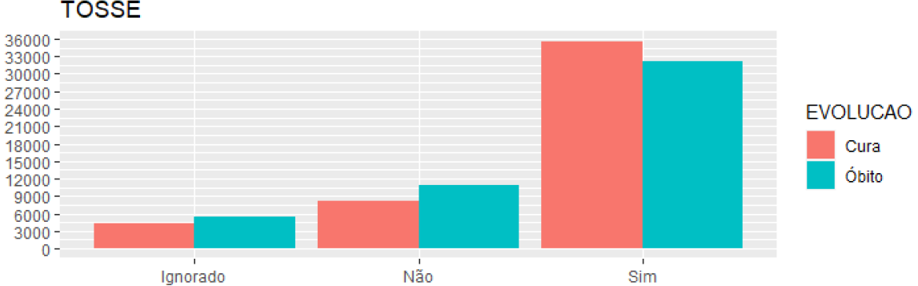
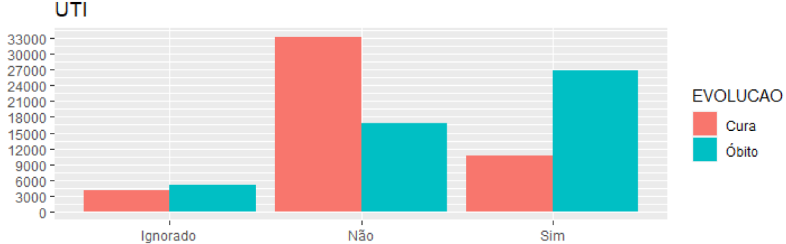
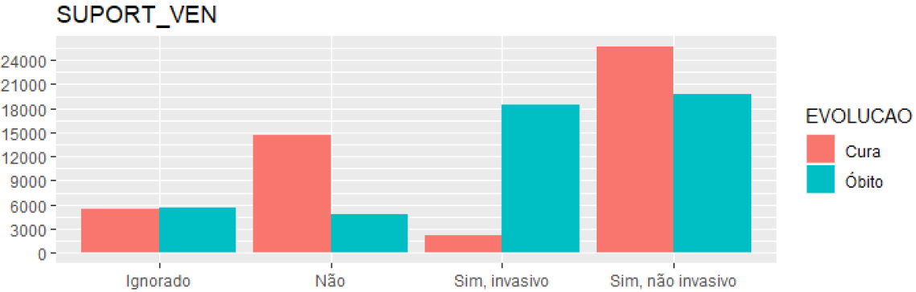
3-Análise exploratória
Variáveis categóricas
Todas as variáveis foram exploradas sempre com relação a variável target.

Slide 15
4-Aplicação dos algoritmos / modelos
Comparação entre dois modelos de previsão
Cada modelo testado com: 39 variáveis x 11 variáveis de maior relevância.
GLM – Algoritmo de regressão logística utilizado na forma binomial
A distribuição binomial é a distribuição de probabilidade e estatística discreta do número de sucessos decorrentes de uma determinada sequência de tentativas, que seguem à seguintes características:
Espaço amostral finito;
Apenas dois resultados possíveis (sucesso ou fracasso) para cada tentativa;
Eventos devem ser independentes uns dos outros.

Slide 16
4-Aplicação dos algoritmos / modelos
Naives Bayes – classificador probabilístico
A principal característica do algoritmo, e também o motivo de receber “naive” (ingênuo) no nome, é que ele desconsidera completamente a correlação entre as variáveis (features).
Exemplo: se determinada fruta é considerada uma “Maçã” se ela for “Vermelha”, “Redonda” e possui “aproximadamente 10cm de diâmetro”, o algoritmo não vai levar em consideração a correlação entre esses fatores, tratando cada um de forma independente

Slide 17
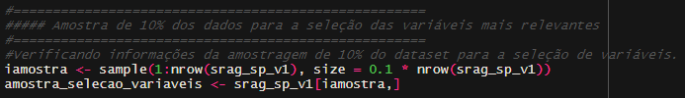
4-Aplicação dos algoritmos / seleção das variáveis
Seleção das principais variáveis:
RFE – Recursive Feature Elimination
Um conjunto de dados de aprendizado de máquina para classificação ou regressão é composto de linhas e colunas. As linhas são frequentemente referidas como amostras e as colunas como recursos (variáveis).
A seleção de recursos se refere a técnicas que selecionam um subconjunto dos recursos (colunas) mais relevantes para um conjunto de dados.
Menos recursos podem permitir que algoritmos de aprendizado de máquina sejam executados com mais eficiência e sejam mais eficazes.

Slide 18
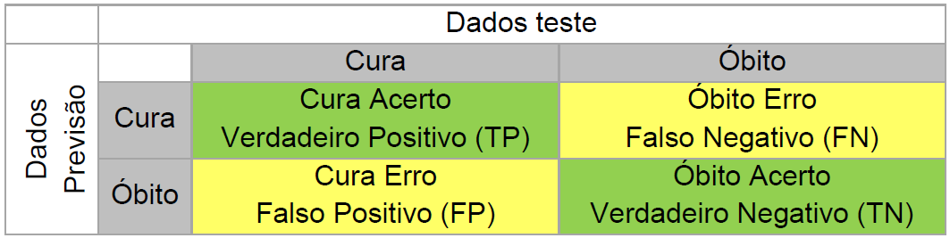
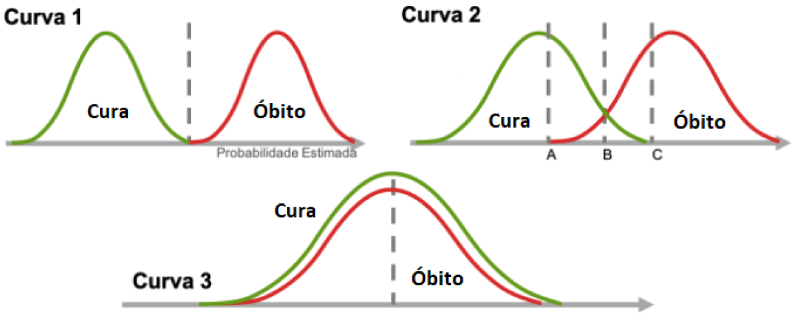
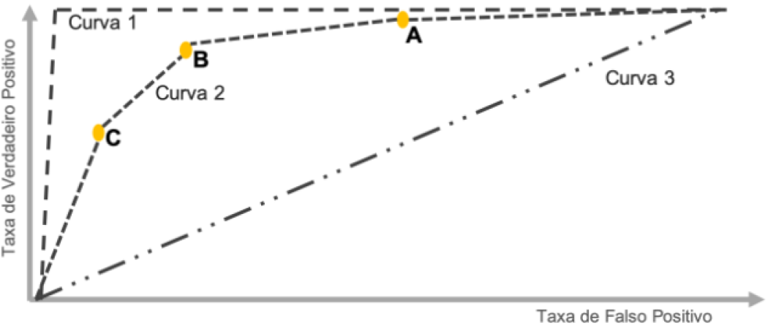
4-Aplicação dos algoritmos / Comparação dos resultados
Matriz de confusão
AUC (área abaixo da curva)
Trata-se de um número que varia de 0% a 100%, representado pela área do gráfico abaixo da curva. Portanto, quanto maior o valor de AUC, melhor foi o resultado do modelo.
Curva ROC e AUC (área abaixo da curva)

Slide 19
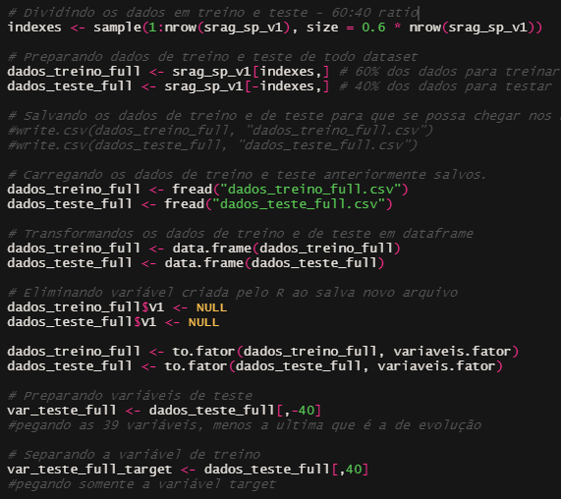
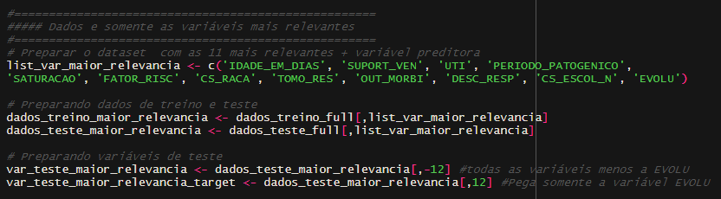
4-Aplicação dos algoritmos / dados e variáveis
Treino (60%) / teste (40%) – 39 variáveis + variável target.
Treino (60%) / teste (40%) – RFE - 11 variáveis de maior relevância + variável target.

Slide 20
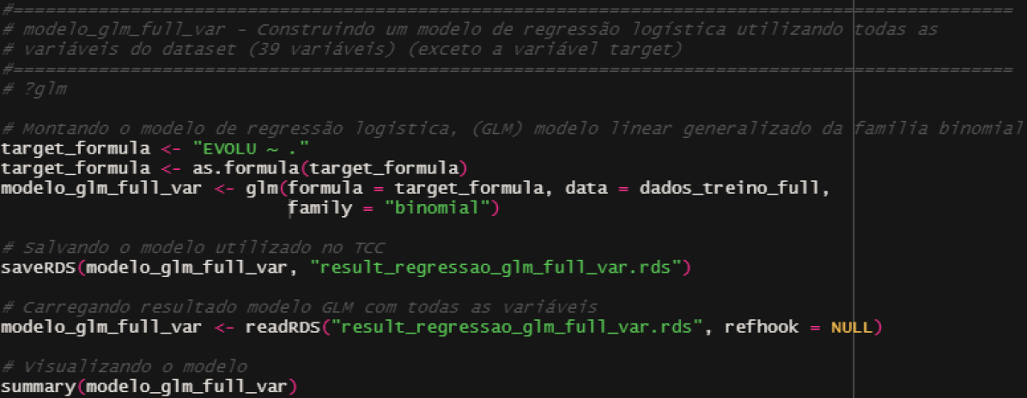
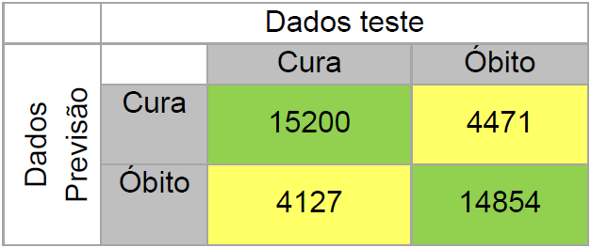
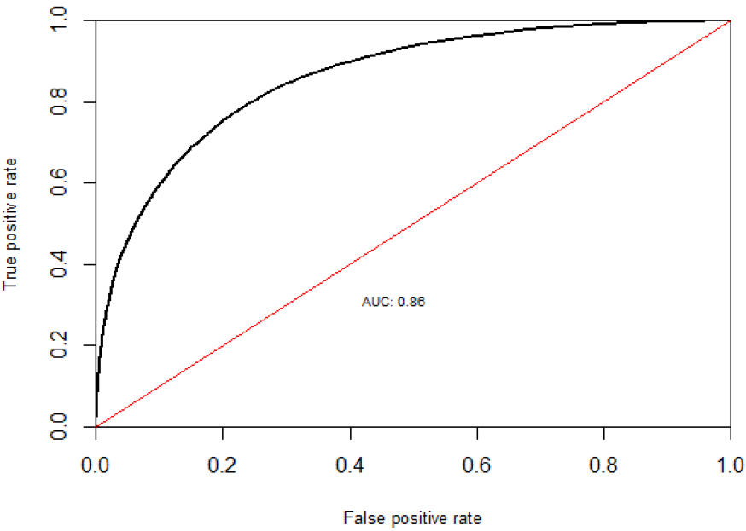
4-Aplicação dos algoritmos – GLM – 39 variáveis
AUC = 86%

Slide 21
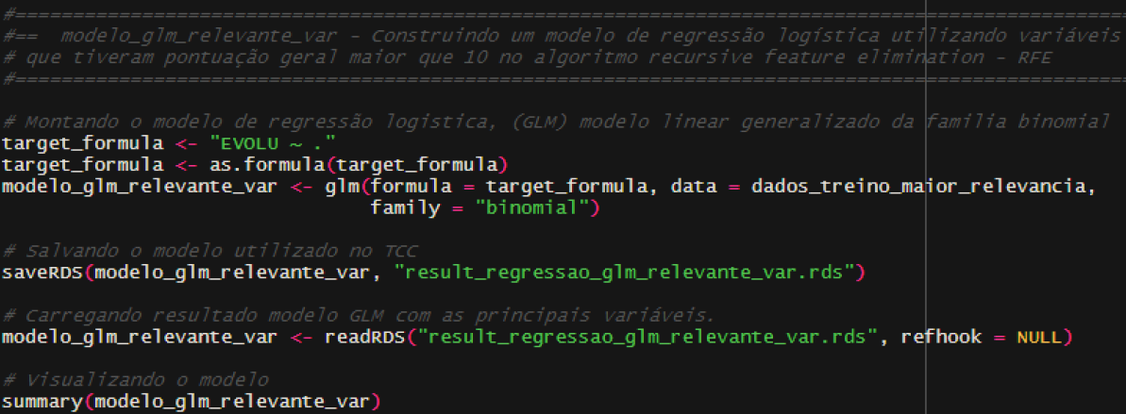
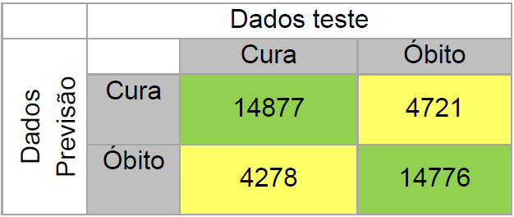
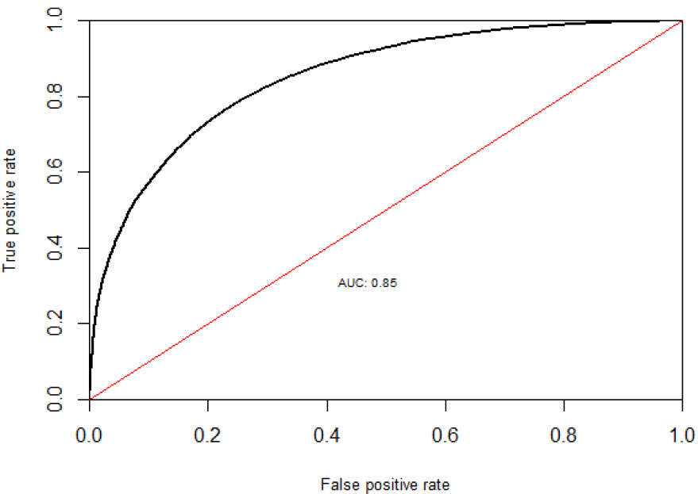
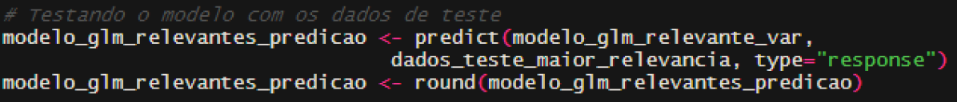
4-Aplicação dos algoritmos – GLM – 11 variáveis
AUC = 85%

Slide 22
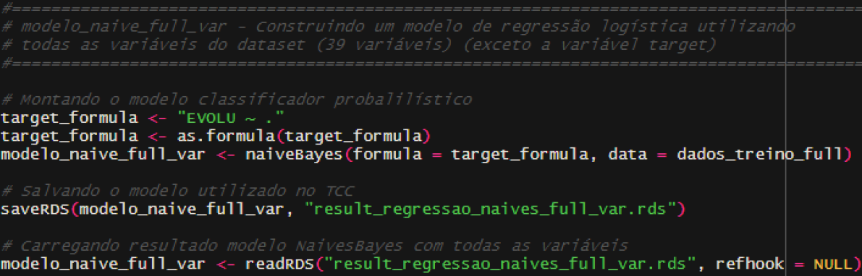
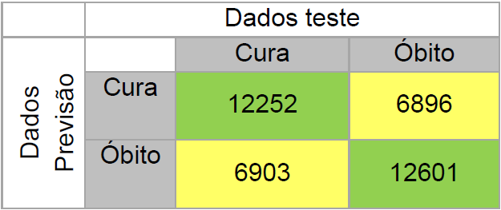
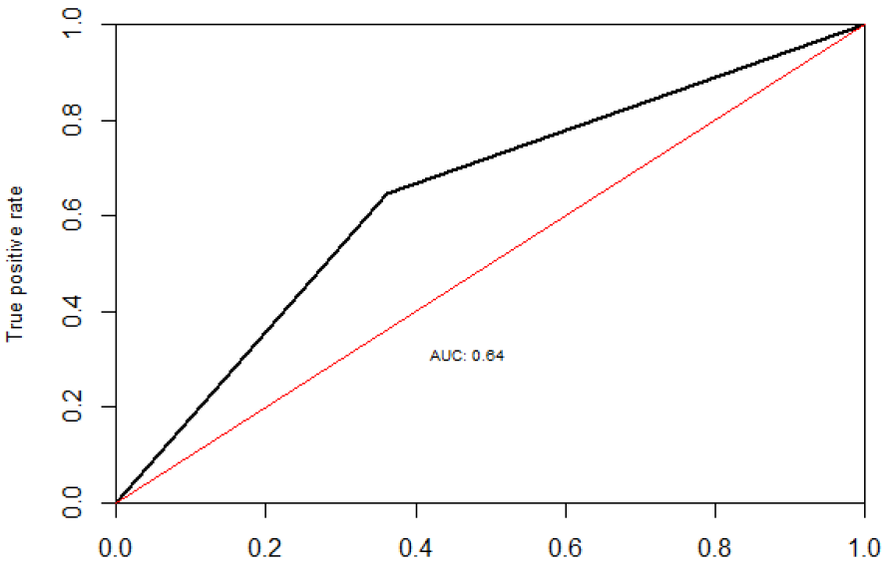
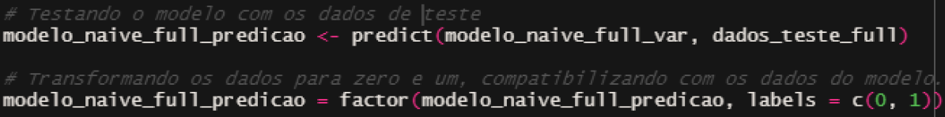
4-Aplicação dos algoritmos – Naive – 39 variáveis
AUC = 64%

Slide 23
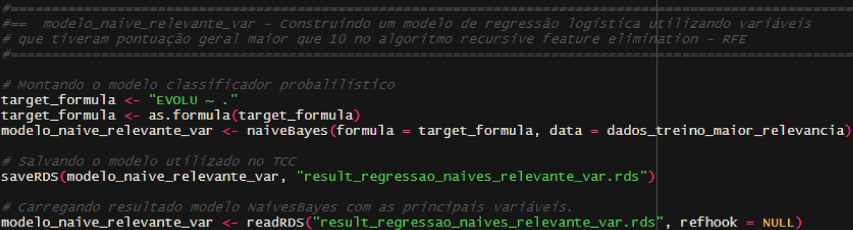

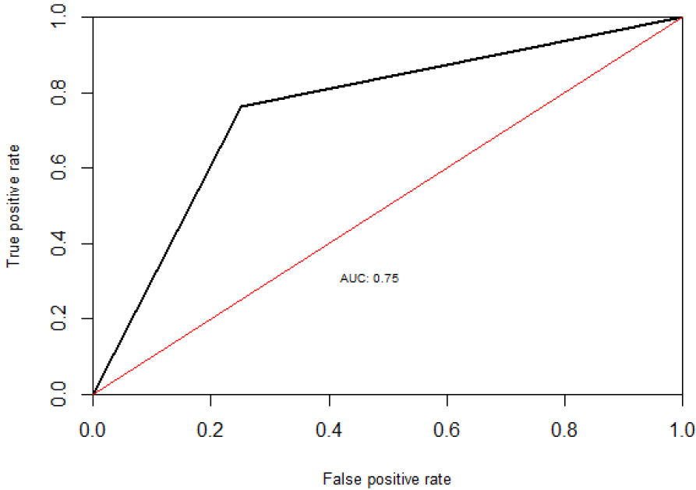
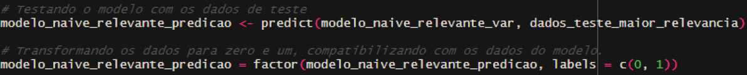
4-Aplicação dos algoritmos – Naive – 11 variáveis
AUC = 75%

Slide 24
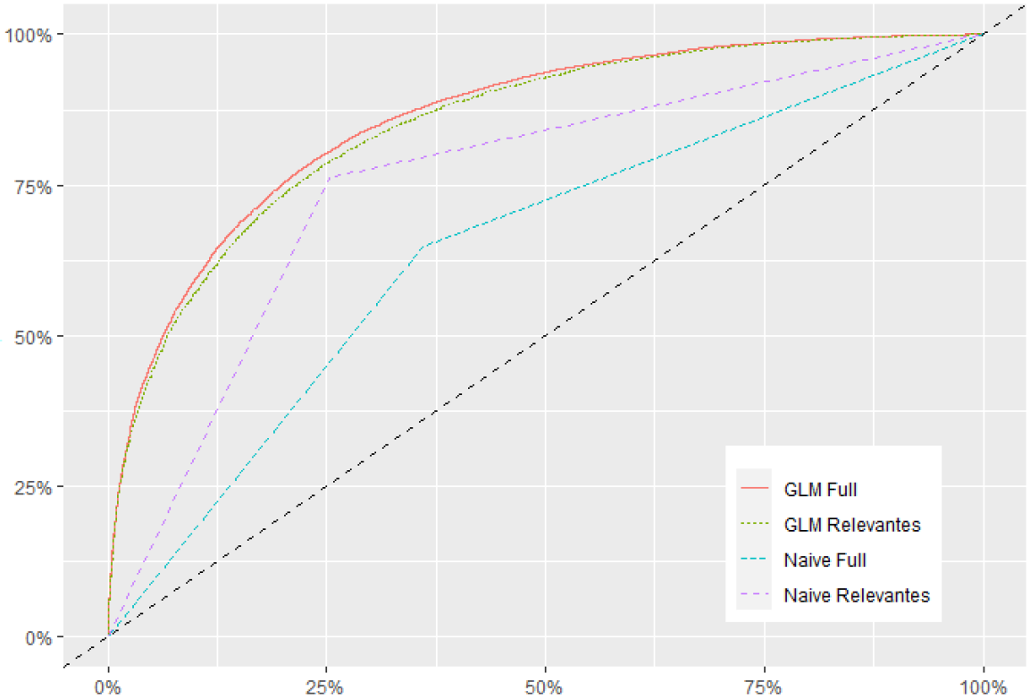
Considerações finais
Como resultado deste estudo, concluímos que o modelo GLM conseguiu ser mais generalista quando recebeu as 40 variáveis para treino, apresentando o melhor desempenho dentre todas as hipóteses neste estudo.

